Slide 1


R·五年级下册
练习课
状元成才路

Slide 2
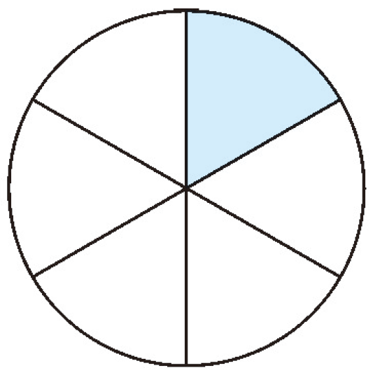
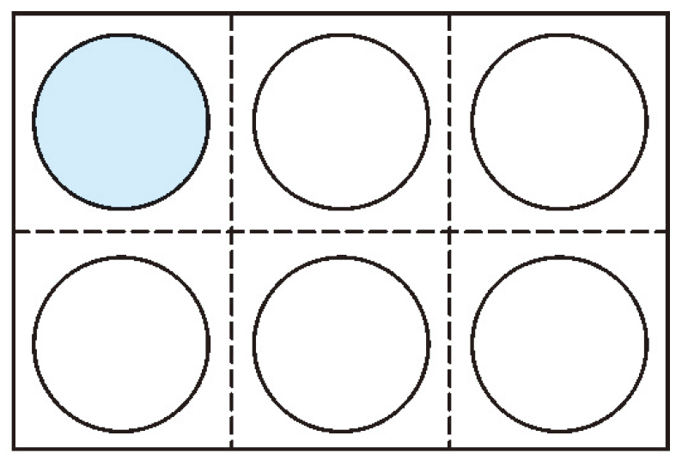

一、复习旧知识，导入练习
从图中你看到了什么？你能写出什么分数？
为什么它们能用同一个分数表示？

Slide 3
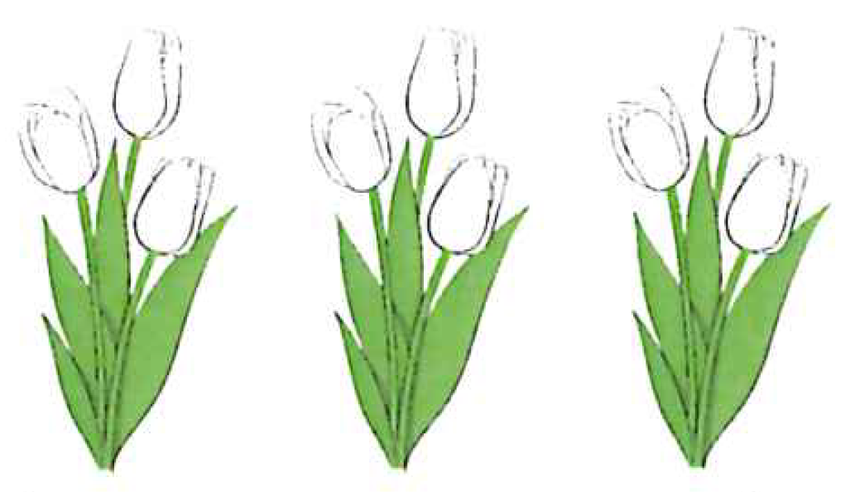


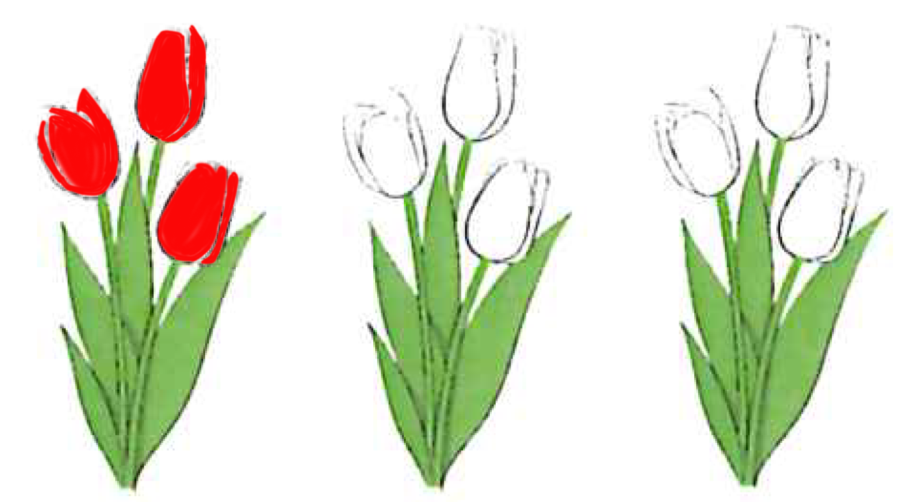



二、实践应用，加深理解
1. 按要求涂色。
【选自课本P48 练习十一 第1题】
1
2
涂上红色，其余的 涂上你喜欢的颜色。
涂上绿色，其余的 涂上你喜欢的颜色。
2
3

Slide 4
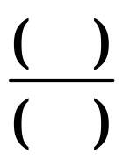
三、综合练习，系统认识分数的意义
【选自课本P48 练习十一 第2题】
2. 一包饼干平均分给3人，每人分得 包。如果一包有12块，平均每人分得（ ）块。
1
3
4

Slide 5




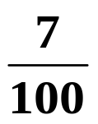
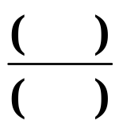
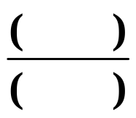
【选自课本P48 练习十一 第3题】
3. 读出下面的分数，并写出每个分数的分数单位
及分数单位的个数。
分 数：
分 数 单 位：
分数单位的个数：
1
100
1
6
1
7
1
15
1
18
( )个
( )个
( )个
( )个
( )个
1
2
4
11
7

Slide 6
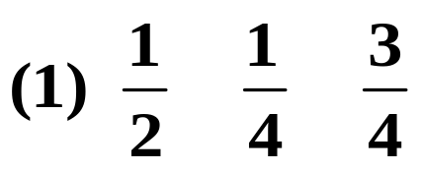
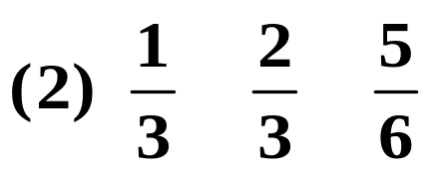
【选自课本P48 练习十一 第4题】
4.用直线上的点表示下面各分数。
0
1
0
1
上面两条直线中，每条直线上的最小刻度用分数表示分别是多少?它们分别是哪些分数的分数单位?

Slide 7






【选自课本P48 练习十一 第4题】
4.用直线上的点表示下面各分数。
0
1
0
1
1
4
1
4
2
4
3
4
（1）最小刻度是 ，是 ， ， 的分数单位。
1
6
1
6
2
6
3
6
4
6
5
6
（2）最小刻度是 ，是 ， ， ， ， 的分数单位。

Slide 8
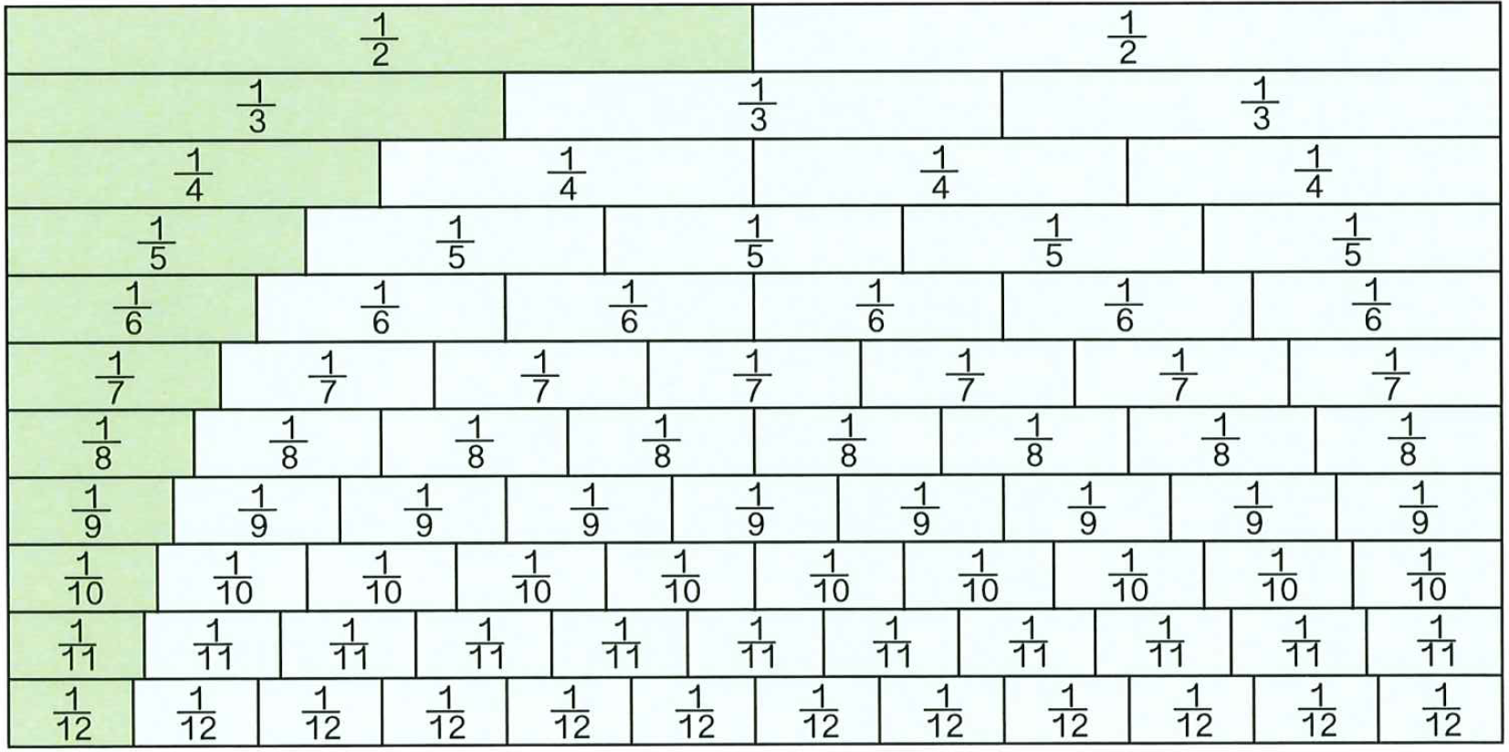
【选自课本 P47 做一做 第4题】
5. 下面的分数墙上有哪些分数单位？仔细观察，你有什么发现？

Slide 9





（1）5个 组成（ ）， 由（ ）个
组成。

Slide 10
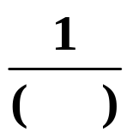
1
8
（2）8个 组成1， 1里面有12个 。
12

Slide 11




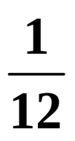





四、自主练习，形成技能
1. 从下面的分数中任选一个，在下面的框里画图表示出来。
【选自课本P48 练习十一 第5题】

Slide 12
3. 和同桌说一说在生活中见过的分数，
并说出它的单位“1”和分数单位。
【选自课本P48 练习十一 第6题】

Slide 13

五、课堂小结
通过本节课的练习，你们对分数的意义有哪些新的认识？又有哪些新的收获？

Slide 14


六、作业设计
见“状元成才路”系列丛书《创优作业100分》对应课时作业。
一、填一填。
1. 地球陆地面积约地球总面积的 ，这里是把
（ ）看作单位“1”。
读作（ ），它的分数
单位是（ ）。
地球总面积
一百分之二十九

Slide 15







2. 里面有（ ）个 ，4个 是（ ），
是3个（ ）。
7
3. 里面有（ ）个 分数单位 ，再添上（ ）
个这样的分数单位就是“1”。
3
5

Slide 16




二、选一选。（将正确答案的序号填在括号里）
1.下面的分数中，分数单位最小的是（ ）。
D
A.
B.
C.
D.

Slide 17




2.把7个苹果平均分给4个小朋友，每个小朋友分
得这些苹果的（ ）。
C
A.
B.
C.
D.

Slide 18
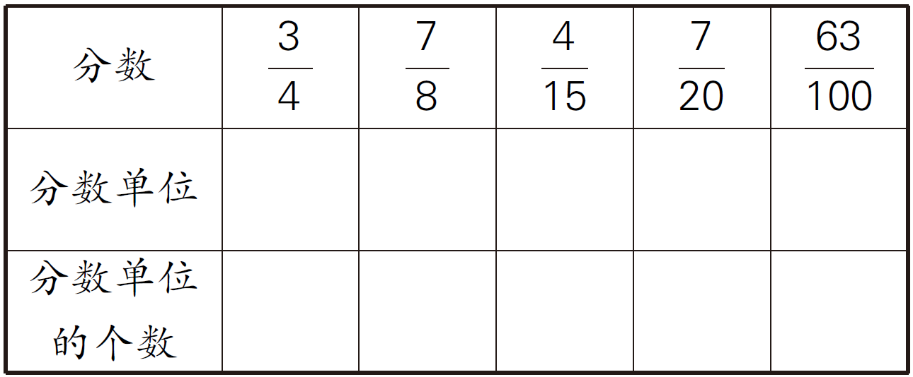




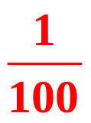
三、填表。
3
7
4
7
63

Slide 19






四、按要求涂色。
1.给下面这些圆的 涂上颜色。
2.给下面这些圆的 涂上颜色。

